Slide 1

Secretaría de Educación del Magdalena
¡Juntos lo sabremos hacer!
Gledy Foliaco Rebolledo Ph.D.
Secretaría de Educación
Gobernación del Magdalena

Slide 2
Agenda
Cobertura
  Población en situación de vulnerabilidad por desplazamiento
  Niños no registrados o registrados fallidos
  Instituciones Educativas afectadas por la ‘Ola Invernal’
Planta Docente
Calidad

Slide 3
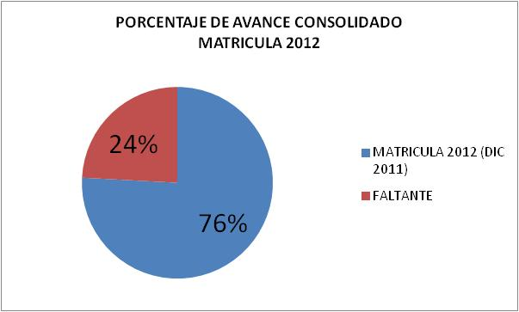
COBERTURA

Slide 4
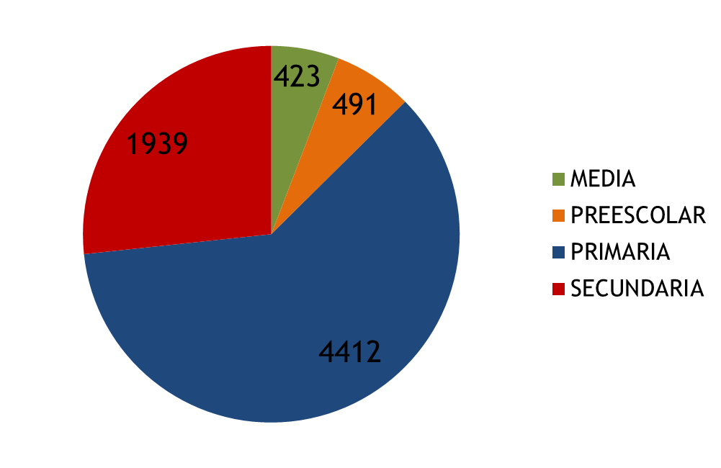
Población Estudiantil en Situación de Vulnerabilidad por
Desplazamiento
Total Estudiantes
7265

Slide 5
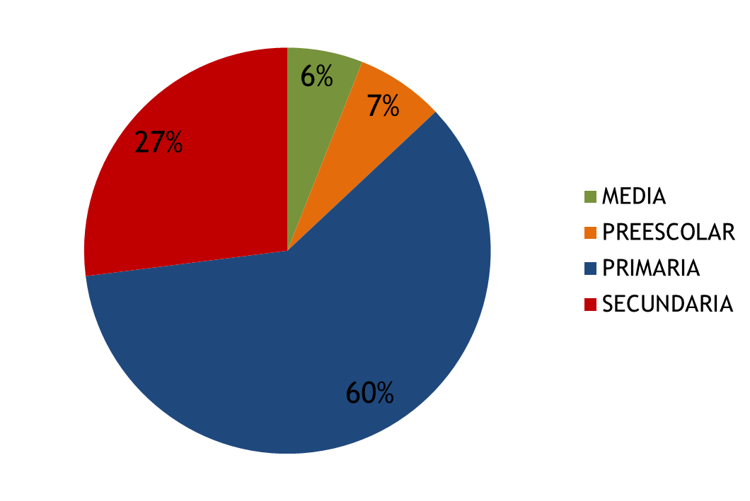
Población Estudiantil en Situación de Vulnerabilidad por
Desplazamiento

Slide 6
NIÑOS NO REPORTADOS O REPORTADOS FALLIDOS : 5.099
PÉRDIDA TOTAL
$6.550.986.060

Slide 7
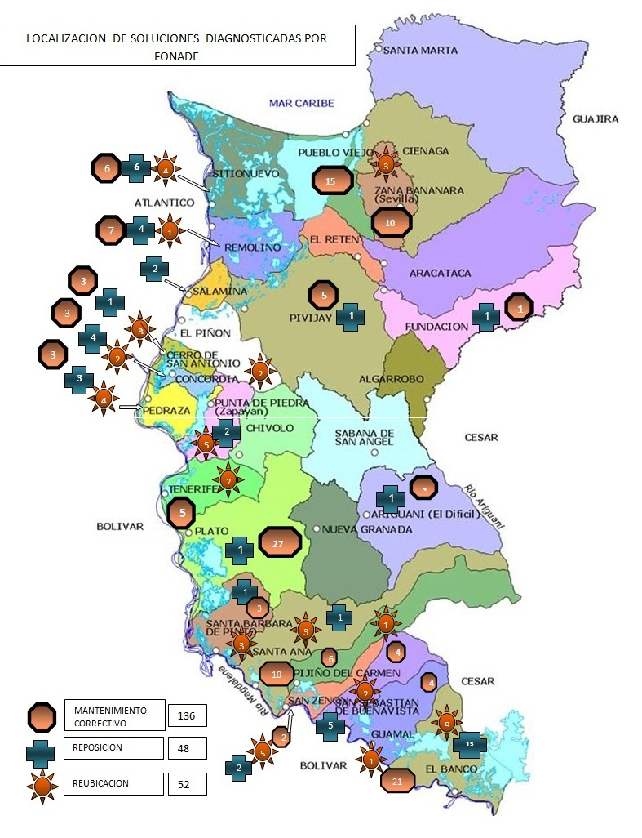
Instituciones
Educativas
Afectadas por
La ‘Ola Invernal’

Slide 8
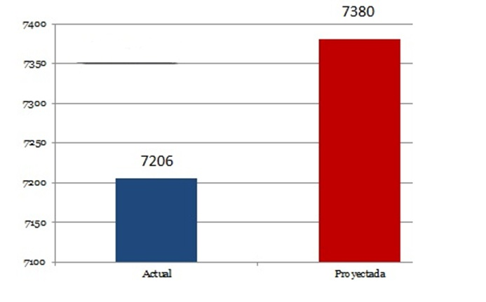
Planta Docente

Slide 9
Puntaje Promedio
Pruebas Saber 11º
2,7

Slide 10
PROMEDIO PRUEBAS SABER 11º POR DEPARTAMENTO
Fuente: www.icfes.com

